Slide 1
中心力、スピン軌道力、テンソル力による殻進化の検証
国立研究開発法人日本原子力研究開発機構先端基礎研究センター
東京大学理学系研究科附属原子核科学研究センター
宇都野 穣
# 大塚孝治氏、清水則孝氏、多くの実験研究者らとの
共同研究の結果がベースになっています
Submitted to Physics (Nuclear Shell Model 70 Years after Its Advent: Achievements and Prospects)

Slide 2
不安定核における殻進化
主に2つの観点から議論されている
  有効相互作用：モノポール相互作用
  弱束縛効果：波動関数の空間的広がり
    運動エネルギー減少→ハロー
    核表面の波動関数の振幅の減少→スピン軌道分離の減少
両者を区別するのは、弱束縛系では難しい
  弱束縛の効果がない系の殻進化を含め統一的に調べる
R. Orlandi et al.,
Phys. Lett. B 785, 615 (2018).

Slide 3
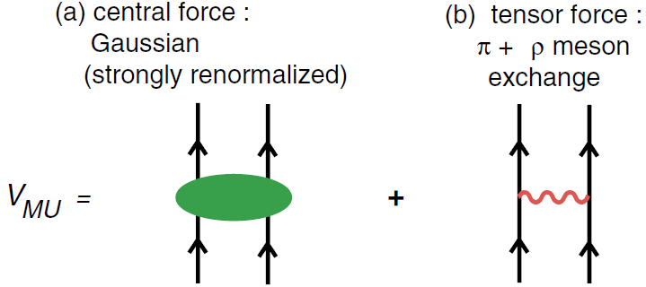
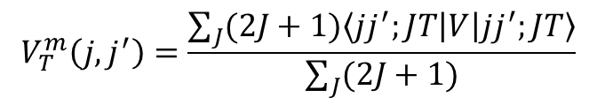
V_{MU}：殻進化を記述するシンプルな相互作用
比較的狭い質量数変化における殻構造の変化を記述するのに重要な二体力は、中心力とテンソル力
$$V_{T}^{m}\left(j,j^{′}\right)=\frac{\sum_{J}{(2J+1)\left\langle jj^{′};JT | V | jj^{′};JT\right\rangle }}{\sum_{J}{(2J+1)}}$$
node = n
j’>=l’ +1/2
node ≠ n
j<=l-1/2
中心力
テンソル力
node = n
j>=l+1/2
T. Otsuka, T. Suzuki, M. Honma,
Y. Utsuno, N. Tsunoda, K. Tsukiyama,
M. Hjorth-Jensen, Phys. Rev. Lett.
104, 012501 (2010)

Slide 4
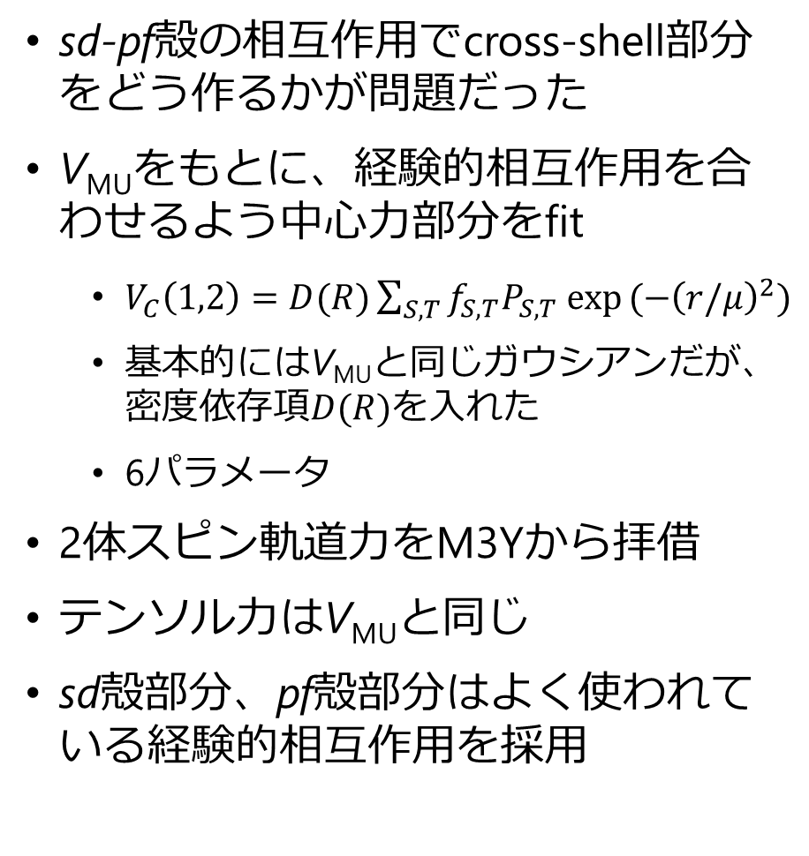
SDPF-MU: refineしたV_{MU}
sd-pf殻の相互作用でcross-shell部分をどう作るかが問題だった
V_{MU}をもとに、経験的相互作用を合わせるよう中心力部分をfit
  $V_{C}\left(1,2\right)=D(R)\sum_{S,T}{f_{S,T}P_{S,T} exp}(−{\left(r/μ\right)}^{2})$
  基本的にはV_{MU}と同じガウシアンだが、密度依存項$D(R)$を入れた
  6パラメータ
2体スピン軌道力をM3Yから拝借
テンソル力はV_{MU}と同じ
sd殻部分、pf殻部分はよく使われている経験的相互作用を採用
Y. Utsuno et al., EPJ Web of Conferences
66, 02106 (2014).

Slide 5
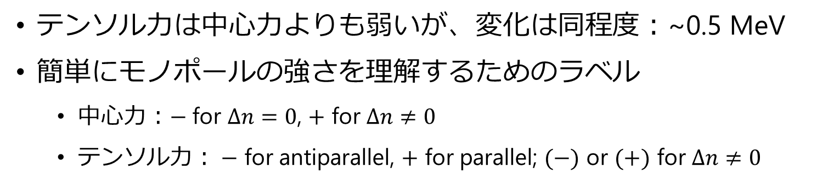
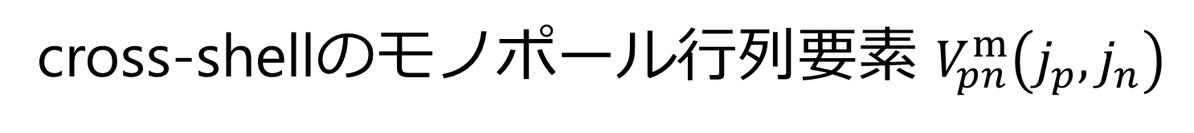
cross-shellのモノポール行列要素 $V_{pn}^{m}\left(j_{p},j_{n}\right)$
テンソル力は中心力よりも弱いが、変化は同程度：~0.5 MeV
簡単にモノポールの強さを理解するためのラベル
  中心力：$−$ for $Δn=0$, $+$ for $Δn≠0$
  テンソル力： $−$ for antiparallel, $+$ for parallel; $(−)$ or $(+)$ for $Δn≠0$

Slide 6
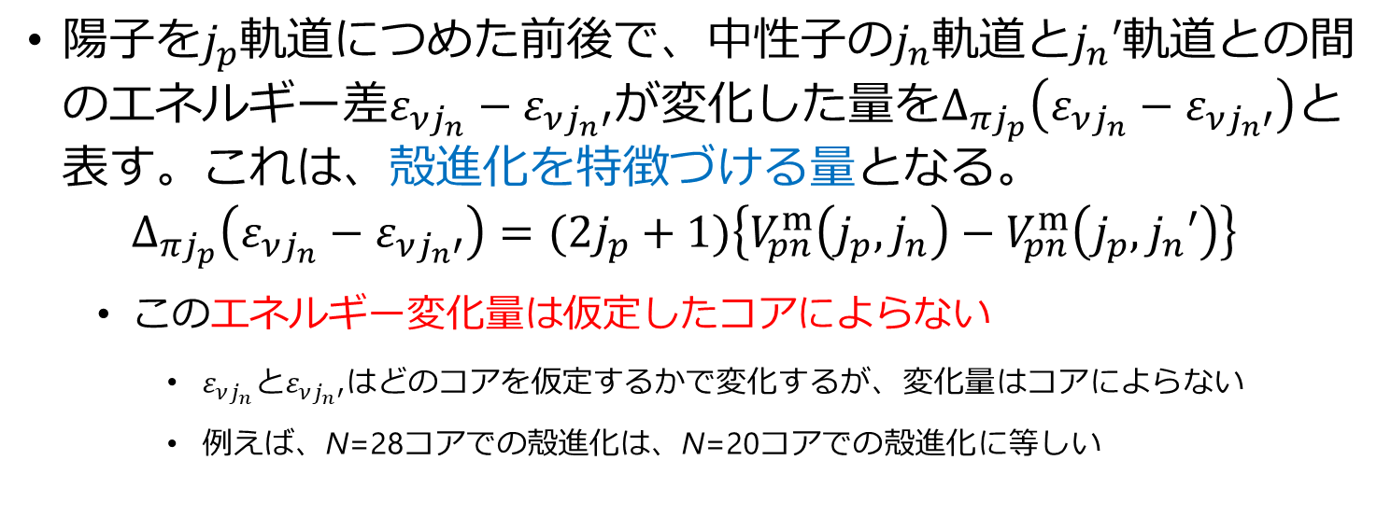
モノポール相互作用による殻進化
陽子を$j_{p}$軌道につめた前後で、中性子の$j_{n}$軌道と$j_{n}′$軌道との間のエネルギー差$ε_{νj_{n}}−ε_{νj_{n}′}$が変化した量を$Δ_{πj_{p}}\left(ε_{νj_{n}}−ε_{νj_{n}′}\right)$と表す。これは、殻進化を特徴づける量となる。
$Δ_{πj_{p}}\left(ε_{νj_{n}}−ε_{νj_{n}′}\right)=(2j_{p}+1)\left\{V_{pn}^{m}\left(j_{p},j_{n}\right)−V_{pn}^{m}\left(j_{p},j_{n}′\right)\right\}$
  このエネルギー変化量は仮定したコアによらない
    $ε_{νj_{n}}$と$ε_{νj_{n}′}$はどのコアを仮定するかで変化するが、変化量はコアによらない
    例えば、N=28コアでの殻進化は、N=20コアでの殻進化に等しい

Slide 7
SDPF-MUが予言する殻進化
バレンス中性子
pf
相互作用
バレンス陽子
コア
sd
陽子
中性子
N≥20, Z≤20の中性子過剰核を考える：中性子sd殻はコア
  pf殻のバレンス中性子による陽子sd殻の殻進化（左）
  sd殻のバレンス陽子による中性子pf殻の殻進化（右）
この図の変化の妥当性を検証したい

Slide 8
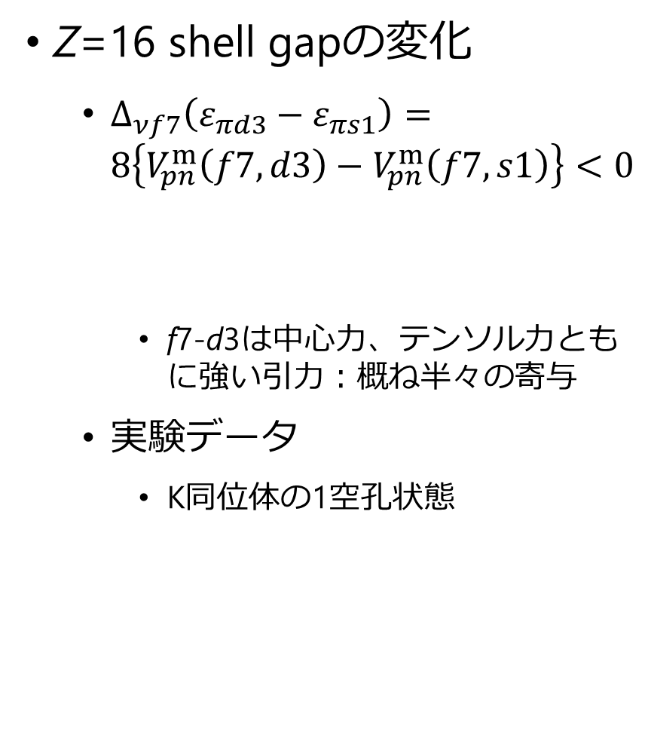
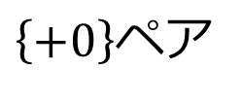
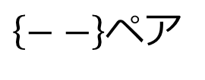
陽子の殻進化：N=20から28まで
Z=16 shell gapの変化
  $Δ_{νf7}\left(ε_{πd3}−ε_{πs1}\right)=8\left\{V_{pn}^{m}\left(f7,d3\right)−V_{pn}^{m}\left(f7,s1\right)\right\}<0$
    f7-d3は中心力、テンソル力ともに強い引力：概ね半々の寄与
  実験データ
    K同位体の1空孔状態
$\left\{−−\right\}$ペア
$\left\{+0\right\}$ペア
E_{x}(1/2⁺₁)-E_{x}(3/2⁺₁)
 | ⁴⁰Ca core | ⁴⁸Ca core | 差
実験 | 2.52 MeV | -0.36 MeV | -2.88 MeV
SDPF-MU | 2.73 MeV | -0.60 MeV | -3.33 MeV

Slide 9
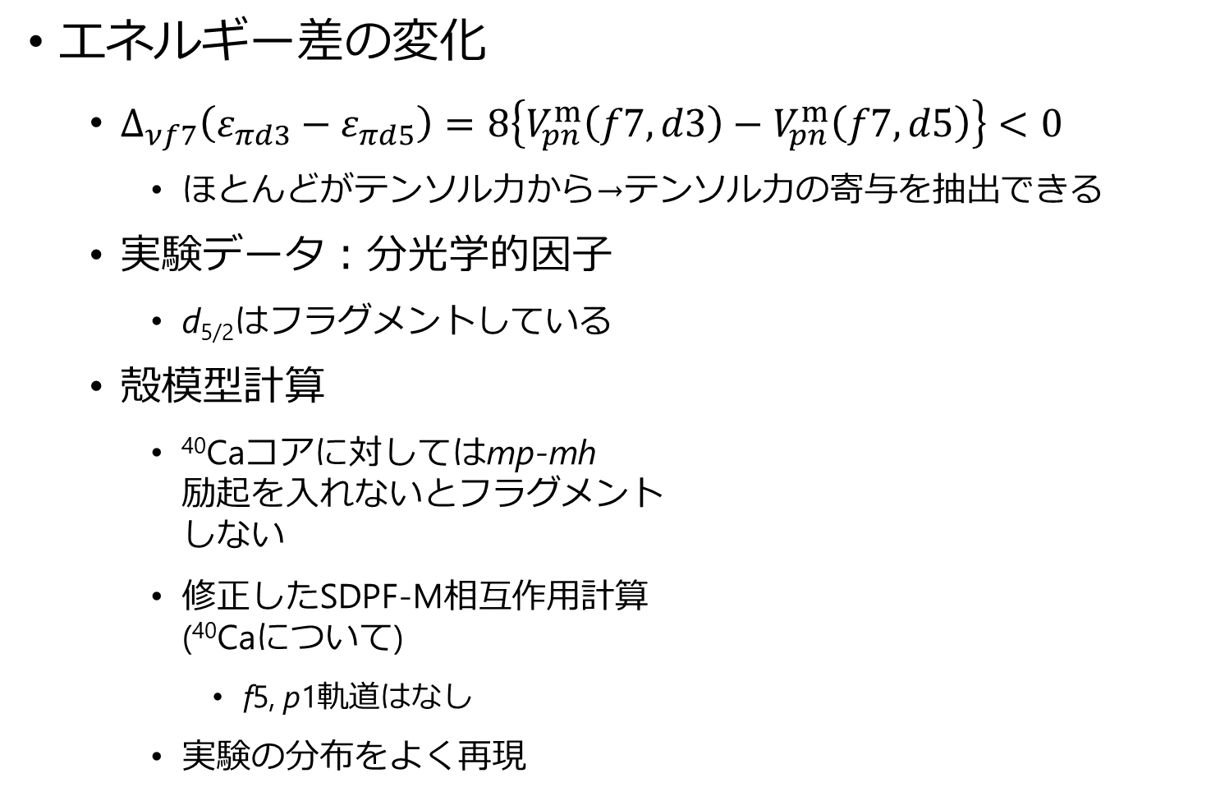
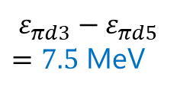
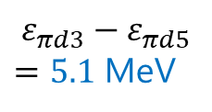
d軌道間のエネルギー差の変化
エネルギー差の変化
  $Δ_{νf7}\left(ε_{πd3}−ε_{πd5}\right)=8\left\{V_{pn}^{m}\left(f7,d3\right)−V_{pn}^{m}\left(f7,d5\right)\right\}<0$
    ほとんどがテンソル力から→テンソル力の寄与を抽出できる
  実験データ：分光学的因子
    d_{5/2}はフラグメントしている
  殻模型計算
    ⁴⁰Caコアに対してはmp-mh
    励起を入れないとフラグメント
    しない
    修正したSDPF-M相互作用計算
    (⁴⁰Caについて)
      f5, p1軌道はなし
    実験の分布をよく再現
$$ε_{πd3}−ε_{πd5}$$
$=5.1$ MeV
$$ε_{πd3}−ε_{πd5}$$
$=7.5$ MeV

Slide 10
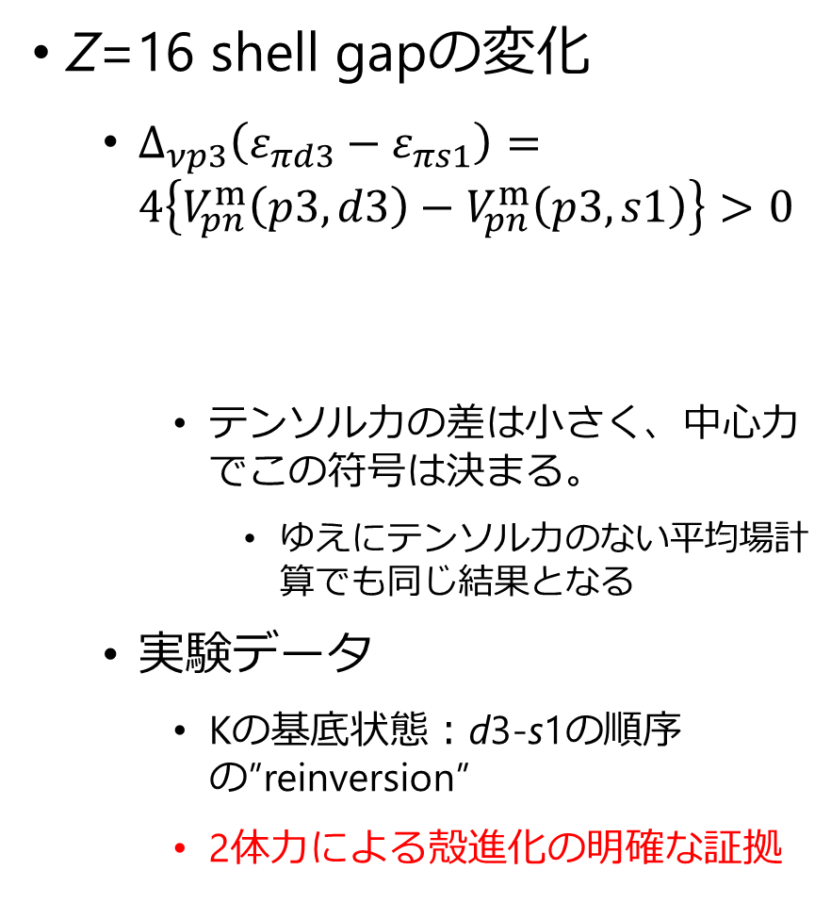
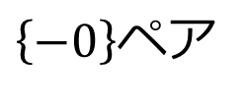
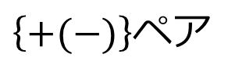
陽子の殻進化：N=28以降
Z=16 shell gapの変化
  $Δ_{νp3}\left(ε_{πd3}−ε_{πs1}\right)=4\left\{V_{pn}^{m}\left(p3,d3\right)−V_{pn}^{m}\left(p3,s1\right)\right\}>0$
    テンソル力の差は小さく、中心力でこの符号は決まる。
      ゆえにテンソル力のない平均場計算でも同じ結果となる
  実験データ
    Kの基底状態：d3-s1の順序の”reinversion”
    2体力による殻進化の明確な証拠
$\left\{+(−)\right\}$ペア
$\left\{−0\right\}$ペア
J. Papuga et al., Phys. Rev. Lett. 110, 172503 (2013)

Slide 11
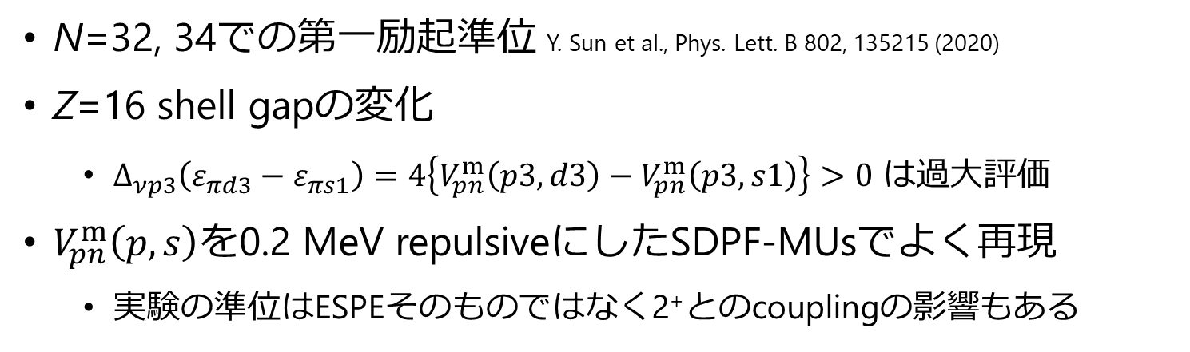
K同位体のエネルギー準位
N=32, 34での第一励起準位 Y. Sun et al., Phys. Lett. B 802, 135215 (2020)
Z=16 shell gapの変化
  $Δ_{νp3}\left(ε_{πd3}−ε_{πs1}\right)=4\left\{V_{pn}^{m}\left(p3,d3\right)−V_{pn}^{m}\left(p3,s1\right)\right\}>0$ は過大評価
$V_{pn}^{m}\left(p,s\right)$を0.2 MeV repulsiveにしたSDPF-MUsでよく再現
  実験の準位はESPEそのものではなく2⁺とのcouplingの影響もある

Slide 12
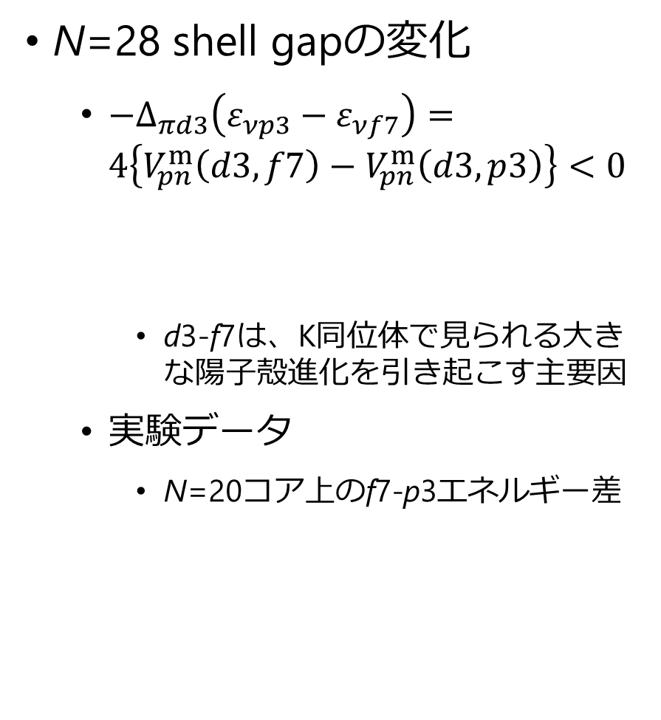
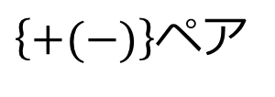
中性子の殻進化：Z=20から16まで
N=28 shell gapの変化
  $−Δ_{πd3}\left(ε_{νp3}−ε_{νf7}\right)=4\left\{V_{pn}^{m}\left(d3,f7\right)−V_{pn}^{m}\left(d3,p3\right)\right\}<0$
    d3-f7は、K同位体で見られる大きな陽子殻進化を引き起こす主要因
  実験データ
    N=20コア上のf7-p3エネルギー差
$\left\{−−\right\}$ペア
$\left\{+(−)\right\}$ペア
⁴¹CaのC²S重心
Y. Uozumi et al., Phys. Rev. C
50, 263 (1994).
³⁷SのE_{x}(3/2⁻₁)
 | ⁴⁰Ca core | ³⁶S core | 差
実験 | 2.5 MeV | 0.65 MeV | -1.85 MeV
SDPF-MU | 2.94 MeV | 0.56 MeV | -2.38 MeV

Slide 13
N=28 gapの減少による閉殻構造の破れ
gapが減少するにつれ、閉殻構造は崩れていく
N=28同位体からp_{3/2}の中性子を取り除く分光学的因子を調べれば閉殻構造の破れの程度がわかる
  Z=20の左右に強い非対称性：Zが小さいほど閉殻が破れる
    Z=16でp_{3/2}の中性子数とC²Sが大きく異なる：実験でも非イラスト3/2⁻に強いC²Sがある S. Momiyama et al., Phys. Rev. C 102, 034325 (2020)
      ⁴⁴Sの特異な構造のため Y. Utsuno et al., Phys. Rev. Lett. 114, 032501 (2015).
取り除く確率が増大
p_{3/2}
28
3/2⁻₁
f_{7/2}

Slide 14
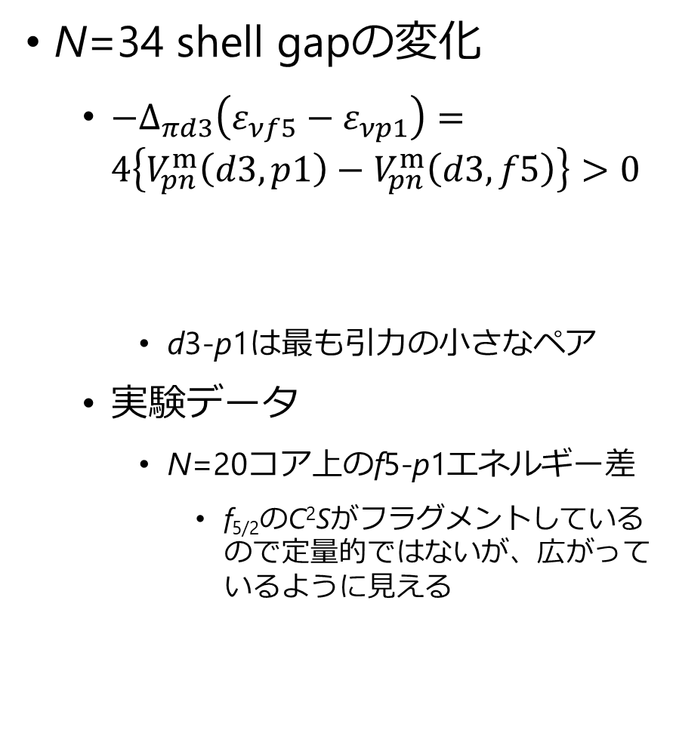
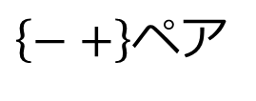
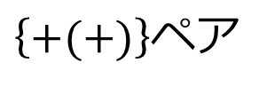
中性子の殻進化：Z=20から16まで
N=34 shell gapの変化
  $−Δ_{πd3}\left(ε_{νf5}−ε_{νp1}\right)=4\left\{V_{pn}^{m}\left(d3,p1\right)−V_{pn}^{m}\left(d3,f5\right)\right\}>0$
    d3-p1は最も引力の小さなペア
  実験データ
    N=20コア上のf5-p1エネルギー差
      f_{5/2}のC²Sがフラグメントしているので定量的ではないが、広がっているように見える
$\left\{+(+)\right\}$ペア
$\left\{−+\right\}$ペア
34
34
34
G. Burgunder et al., Phys. Rev. Lett. 112, 042502 (2014)

Slide 15
新魔法数N=34はどこで見えるか？
中性子過剰側でN=34 shell gapは広がり、魔法数であり続けると予言
Y. Utsuno et al., JPS Conf. Proc. 6, 010007 (2015); D. Steppenbeck et al., 114, 252501 (2015).
  RIBF SEASTAR 第3期の中心的なターゲットの一つ
    ⁵²ArではE_{x}(2⁺)=1656(18) keVとわかり、予言が確かめられた。
H. N. Liu et al., Phys. Rev. Lett. 122, 072502 (2019)
Y. Utsuno et al.,
JPS Conf. Proc. 6, 010007 (2015)

Slide 16
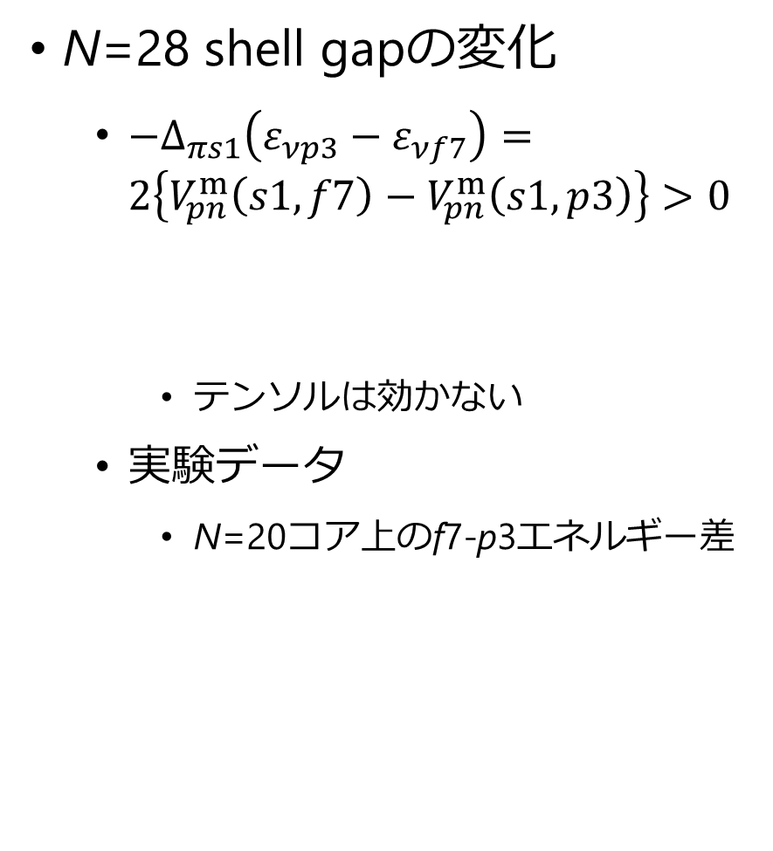
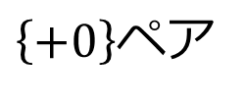
中性子の殻進化：Z=16から14まで
N=28 shell gapの変化
  $−Δ_{πs1}\left(ε_{νp3}−ε_{νf7}\right)=2\left\{V_{pn}^{m}\left(s1,f7\right)−V_{pn}^{m}\left(s1,p3\right)\right\}>0$
    テンソルは効かない
  実験データ
    N=20コア上のf7-p3エネルギー差
$\left\{+0\right\}$ペア
$\left\{−0\right\}$ペア
E(3/2⁻₁)-E(7/2⁻₁)
 | ³⁶S core | ³⁴Si core | 差
実験 | 0.65 MeV | 0.91 MeV | 0.26 MeV
SDPF-MU | 0.55 MeV | 1.22 MeV | 0.67 MeV
SDPF-MUs | 0.55 MeV | 0.87 MeV | 0.32 MeV
SDPF-MUsにより、K同位体とconsistentに改善

Slide 17
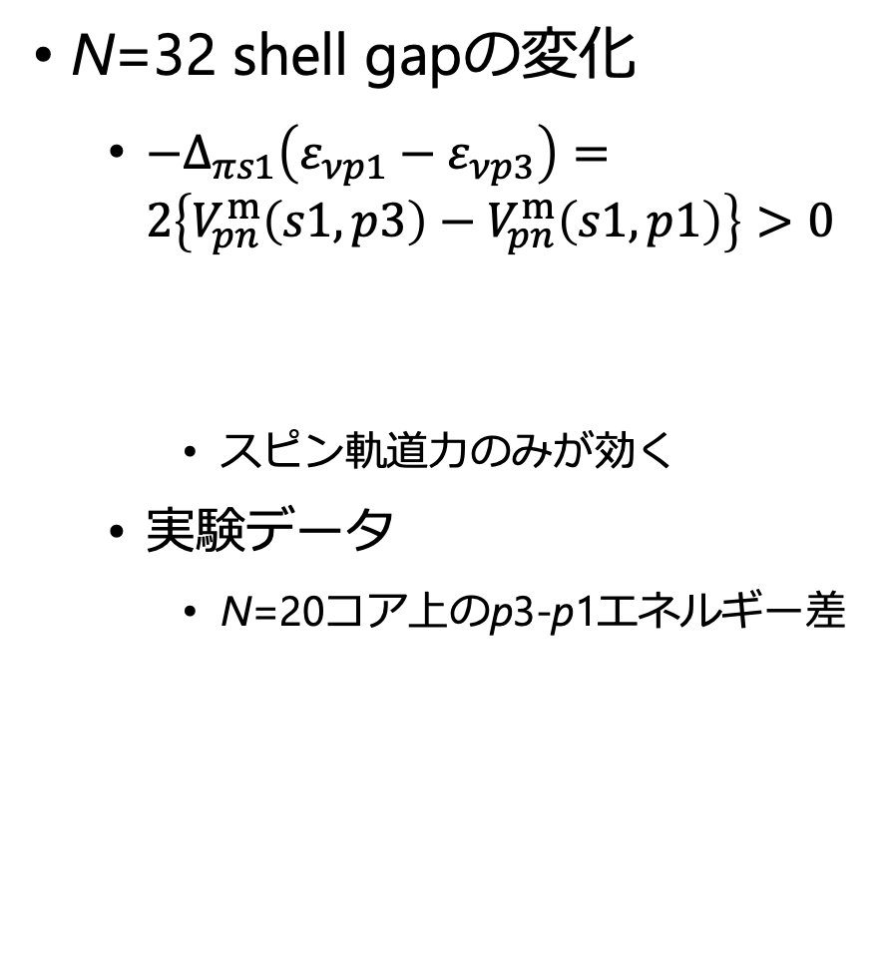
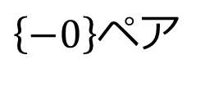
中性子の殻進化：Z=16から14まで
N=32 shell gapの変化
  $−Δ_{πs1}\left(ε_{νp1}−ε_{νp3}\right)=2\left\{V_{pn}^{m}\left(s1,p3\right)−V_{pn}^{m}\left(s1,p1\right)\right\}>0$
    スピン軌道力のみが効く
  実験データ
    N=20コア上のp3-p1エネルギー差
$\left\{−0\right\}$ペア
$\left\{−0\right\}$ペア
³⁵Si, ³⁷Sの
E_{x}(3/2⁻₁)- E_{x}(1/2⁻₁)
 | ³⁶S core | ³⁴Si core | 差
実験 | 1.91 MeV | 1.13 MeV | 0.78 MeV
SDPF-MU | 1.88 MeV | 1.12 MeV | 0.76 MeV

Slide 18
p軌道間のエネルギー差の減少について
起源について論争がある
  2体のスピン軌道力：G. Burgunder et al., Phys. Rev. Lett. 112, 042502 (2014)
  弱束縛による1体場の変化：B. P. Kay et al., Phys. Rev. Lett. 119, 182502 (2017)
実験的には、Z=20からZ=14にかけての変化がゆるやかかどうかが鍵だが、不定性がまだある。

Slide 19
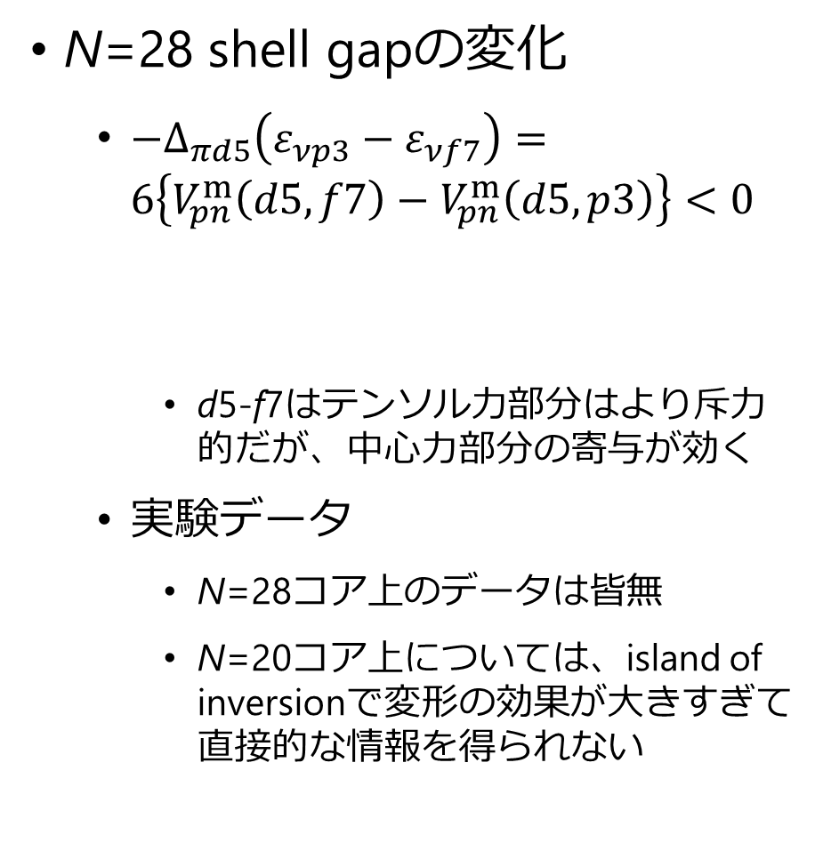
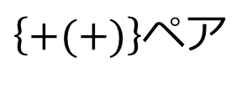
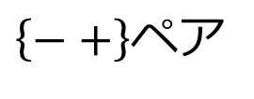
中性子の殻進化：Z=14から8まで
N=28 shell gapの変化
  $−Δ_{πd5}\left(ε_{νp3}−ε_{νf7}\right)=6\left\{V_{pn}^{m}\left(d5,f7\right)−V_{pn}^{m}\left(d5,p3\right)\right\}<0$
    d5-f7はテンソル力部分はより斥力的だが、中心力部分の寄与が効く
  実験データ
    N=28コア上のデータは皆無
    N=20コア上については、island of inversionで変形の効果が大きすぎて直接的な情報を得られない
$\left\{−+\right\}$ペア
$\left\{+(+)\right\}$ペア
殻模型計算の結果などから、p_{3/2}とf_{7/2}の準位が極めて接近して
いるとも考えられている

Slide 20
N=16コア上のデータから
球形ではないものの、比較的変形が穏やか
  実験のエネルギー準位差の変化をよく再現
  エネルギー準位差の変化の傾きはESPEの傾きに近い
    ESPEはN=16コアを仮定しているため、シフトしている
E_{x}(3/2⁻₁)- E_{x}(7/2⁻₁)

Slide 21
まとめ
refineしたV_{MU}をもとにしたSDPF-MU相互作用を用い、有効相互作用による殻進化を定量的に調べた。
  中性子数変化による陽子の殻進化
  陽子数変化による中性子の殻進化
^{40,48}Caコアのスピン軌道分離エネルギー変化から、テンソル力がかなり正確であることを確かめた。
K同位体で見られる陽子準位のreinversionは、有効相互作用による殻進化でしか説明できない現象である。
中性子過剰核におけるN=28 shell gapの減少は、弱束縛によると理解されることも多いが、有効相互作用によってかなりの程度は説明可能である。

Slide 22
^{43,44}Sのエキゾチックな構造
球形・変形共存があると考えられてきた→後に否定された
  ⁴³Sのアイソマー：B(E2;7/2⁻₁→3/2⁻₁)=0.41 e²fm⁴
  ⁴⁴Sの低い励起0⁺：E_{x}(0⁺₂)=1.365 MeV; 典型的には3 MeV
⁴⁴Sでは4⁺₁から2⁺₁へのB(E2)がかなり小さいという不思議も
これらを全て説明するには Y. Utsuno et al., Phys. Rev. Lett. 114, 032501 (2015)
2つのquasiparticle stateが近い
⁴³Sの3/2⁻₁はK=1/2メンバー
⁴³Sの7/2⁻₁はK=7/2メンバー
  K forbidden E2 transition
⁴⁴Sの0⁺はK=0の2状態が強く混合
  低い励起0⁺を与える
  中性子を1個取り除いてK=1/2状態をつくる成分は大きくない
⁴⁴Sの4⁺₁はK=4状態
  イラスト4⁺のK isomerは稀

